Slide 1
03장. SQL/Plus
이번 장에서 살펴볼 내용은 SQL*Plus 명령어입니다. SQL*Plus 명령어는 오라클에서는 SQL 문을 간단하게 편집하고 저장할 수 있도록 하기 위해서 제공해주는 툴입니다.

Slide 2
학습 내용
SQL*Plus 명령어의 개념
SQL*Plus 편집 명령
SQL*Plus 파일 명령어
시스템 변수 조작을 위한 SET 명령어

Slide 3
학습목표
SQL과 SQL*Plus의 개념을 이해합니다.
SQL의 종류를 학습합니다.

Slide 4
01. SQL*Plus 명령어의 개념
SQL*Plus
  SQL 문을 대화식으로 실행하기 위해서 사용자가 데이터베이스에 입력하고 SQL 문을 처리하여 그 결과를 받을 수 있도록 만든 툴
SQL(Structured Query Language)
  테이블을 저장 단위로 생각하는 관계형 데이터베이스(Relational DataBase:RDB)를 처리(저장, 수정, 삭제, 추출)하기 위해 미국표준협회(ANSI)에서 표준으로 채택한 언어

Slide 5
01. SQL*Plus 명령어의 개념
다음은 SQL과 SQL*Plus 명령어의 차이점을 정리한 표입니다.
SQL 문 | SQL*Plus 명령문
관계형 데이터베이스의 ANSI 표준 언어 | SQL 문을 실행 시킬 수 있는 오라클의 툴
여러 줄 실행 | 한줄 실행
종결문자(;) 필요 | 종결문자 불요
연결문자 불요 | 연결문자(-) 필요
키워드 단축 불가 | 키워드 단축 가능
버퍼에 마지막 명령문 저장 | 버퍼 저장 안함

Slide 6
01. SQL*Plus 명령어의 개념
SQL*Plus 명령어 중에서 자주 사용하는 명령어들은 다음과 같습니다.
명령어 | 기능
LIST | 버퍼에 저장된 SQL 문의 편집 명령
RUN, @, / | SQL 문 또는 PL/SQL을 실행하는 명령
SAVE, GET, EDIT, SPOOL | 스크립트 파일을 저장하는 명령
HOST, EXIT | 데이터베이스 접속 및 종료
LINE, PAGE | 검색 결과에 대한 보고서 형태의 출력 형식 설정

Slide 7
02. SQL*Plus 편집 및 실행 명령
명령어(약어) | 설 명
LIST (L) | 버퍼에 저장된 모든 SQL 문 또는 검색한 라인의 SQL 문을 나타낸다.
/ | SQL 문을 보여주지 않고 바로 실행한다.
RUN (R) | 버퍼에 저장된 SQL 문을 보여주고 실행한다.

Slide 8
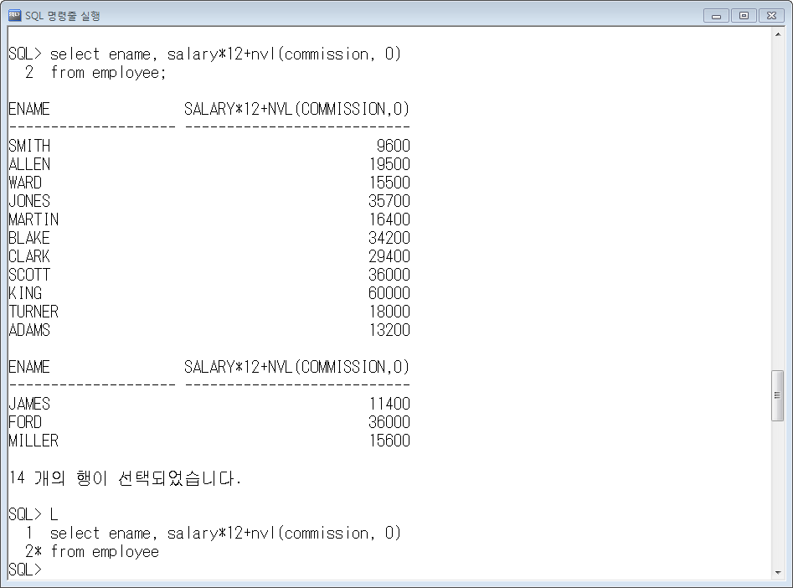
L[IST]
버퍼에 저장된 내용을 출력하기 위해 사용되는 명령어

Slide 9
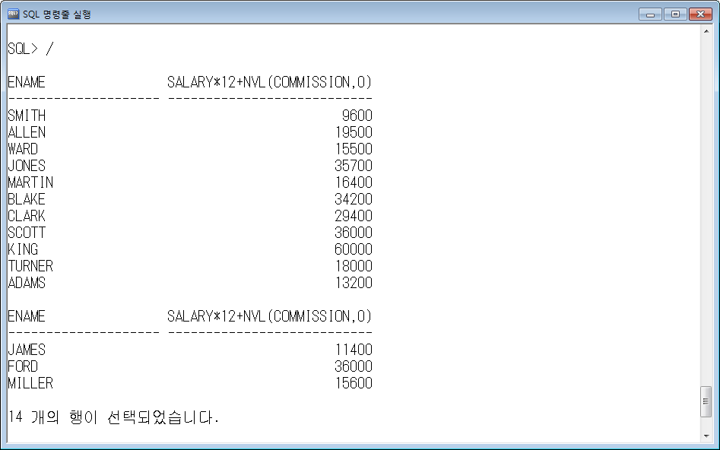
SQL*Plus 실행 명령
버퍼에 저장된 쿼리문을 실행시키기 위해서 "/"을 입력

Slide 10
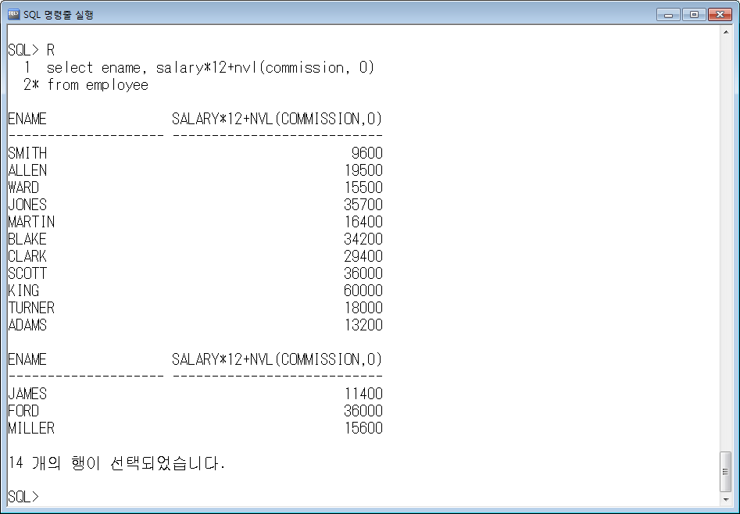
SQL*Plus 실행 명령
R[UN] 명령어는 버퍼에 있는 현재 SQL 문을 표시한 후에 실행

Slide 11
03. SQL*Plus 파일 조작 명령어
최근에 실행한 버퍼에 보관되어 있는 SQL 문을 파일에 영구 저장하거나 파일에 저장된 명령문을 읽어오기 위한 파일 명령어
.
명령어(약어) | 설 명
ED[IT] filename | 파일의 내용을 메모장으로 읽어 편집할 수 있도록 한다.
SAV[E] filename | SQL 버퍼 내의 현재 내용을 파일에 저장한다.
@filename | SQL 파일에 저장된 내용을 실행한다.
SPO[OL] [filename | OFF] | 오라클 화면을 갈무리하여 파일로 저장한다.
GETfilename | 파일의 내용을 SQL 버퍼로 읽어 들인다.
ED[IT] filename | 파일의 내용을 메모장으로 읽어 편집할 수 있도록 한다.
SAV[E] filename | SQL 버퍼 내의 현재 내용을 파일에 저장한다.

Slide 12
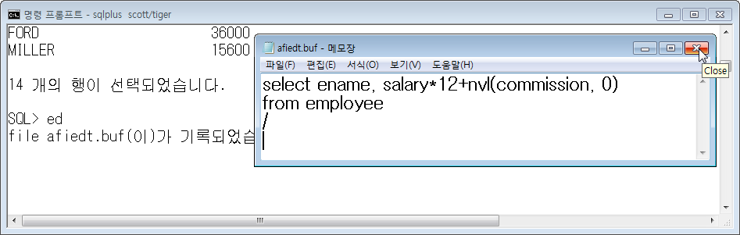
3.1 ED[IT]
파일의 내용을 메모장에서 읽어와 쉽게 편집할 수 있도록 하는 명령어
형식 | EDIT filename

Slide 13
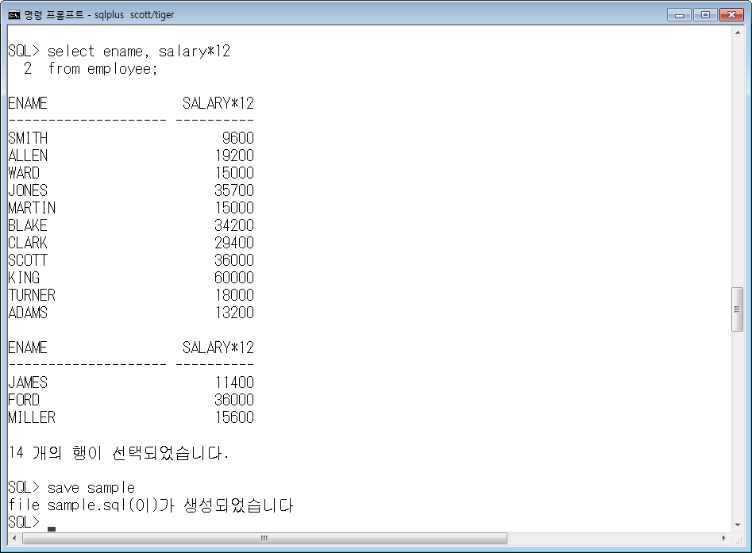
3.2 SAV[E]
쿼리문을 파일에 저장해 둘 때 사용하는 명령어
형식 | SAVE filename[.ext] [REPLACE|APPEND]

Slide 14
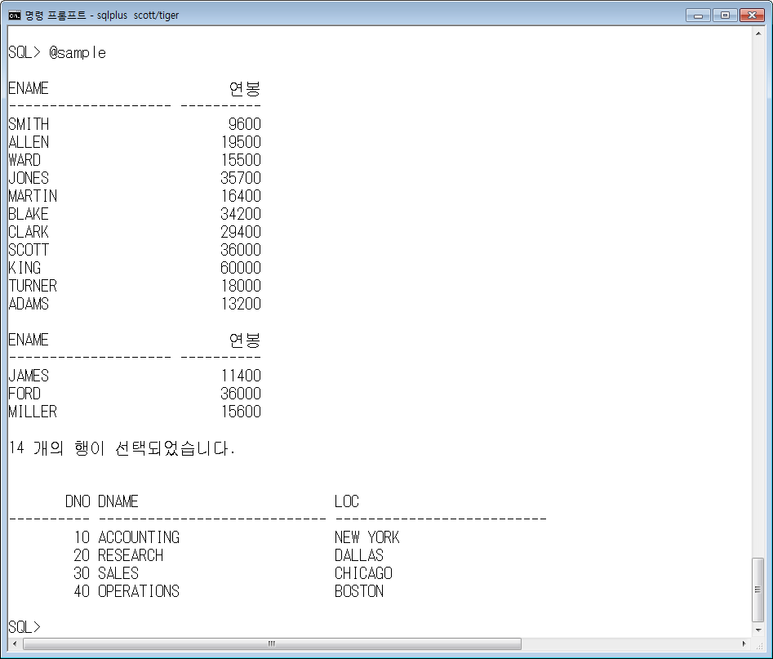
3.3 @ 명령어
@ 명령어는 확장자가 .SQL인 파일에 저장되어 있는 쿼리문을 실행시키기 위한 명령어
형식 | @ filename

Slide 15
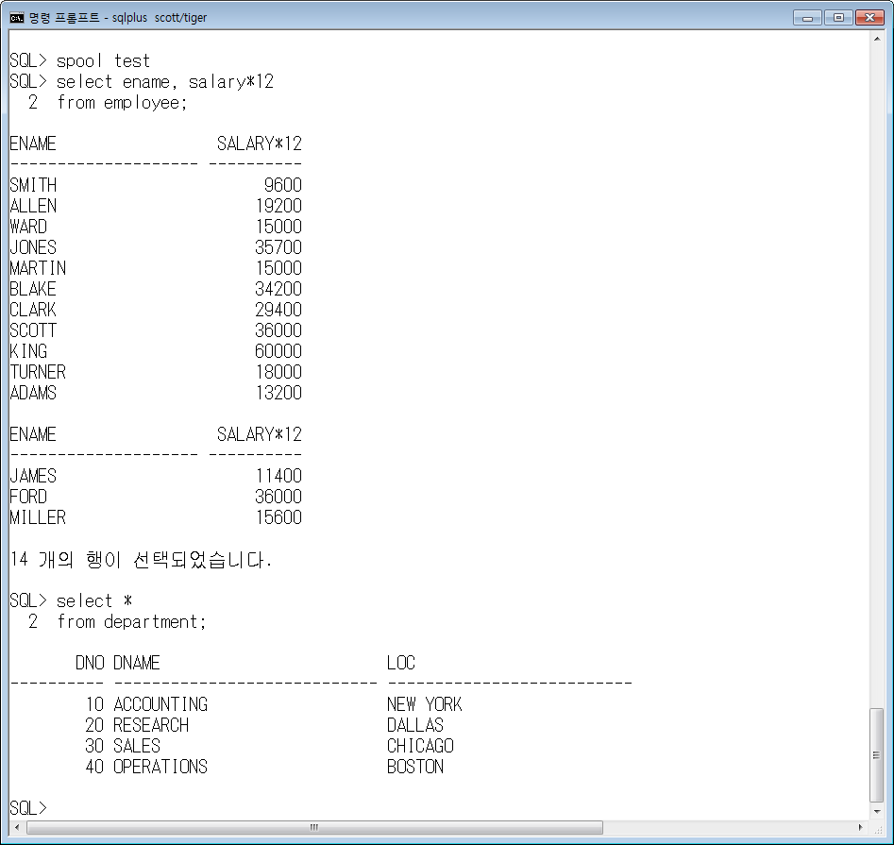
3.4 SPOOL
화면에 보이는 내용 전체를 갈무리해서 하나의 파일로 만드는 명령어
형식 | SPOOL filename

Slide 16
04. SQL*Plus 형식 명령어
환경 변수(약어) | 설 명
COLUMN FORMAT | 칼럼 데이터에 대한 출력 형식을 다양하게 지정하기 위한 명령어이다.
LINESIZE (LIN) n | SELECT 명령어를 수행한 후 결과를 출력할 때 한 라인에 출력할 최대 문자(Character) 수를 결정한다. 디폴트 값은 80이다. 출력할 문자 수가 80 이상이면 다음과 같이 설정한다. SET LINESIZE 100
PAGESIZE (PAGES) n | SELECT 명령어를 수행한 후 결과를 출력할 때 한 페이지에 출력할 최대 라인 수를 결정한다. 디폴트 값은 14이다. 페이지당 출력할 라인 수를 10으로 조절하려면 다음과 같이 설정한다. SET PAGESIZE 10
HEADING (HEA) on | off | SELECT 명령어를 수행한 후 실행 결과가 출력될 때 칼럼의 제목을 출력할 것인지의 여부를 제어한다. 디폴트 값은 ON이므로 칼럼 제목이 출력된다. 칼럼 제목이 출력되지 않도록 하려면 다음과 같이 설정한다. SET HEADING OFF

Slide 17
4.1 COLUMN 명령어
칼럼 데이터에 대한 출력 형식을 다양하게 지정
종류 | 의미
An | 문자 형식 칼럼의 출력크기를 설정
9 | 숫자형식의 칼럼의 출력 길이 조정
0 | 지정된 길이 만큼 숫자 앞에 0을 추가
$ | 숫자 앞에 달러 기호 삽입
L | 숫자 앞에 지역 화폐 단위 삽입
. | 소수점 위치 지정
, | 1000 자리마다 ‘,’구분자 삽입

Slide 18
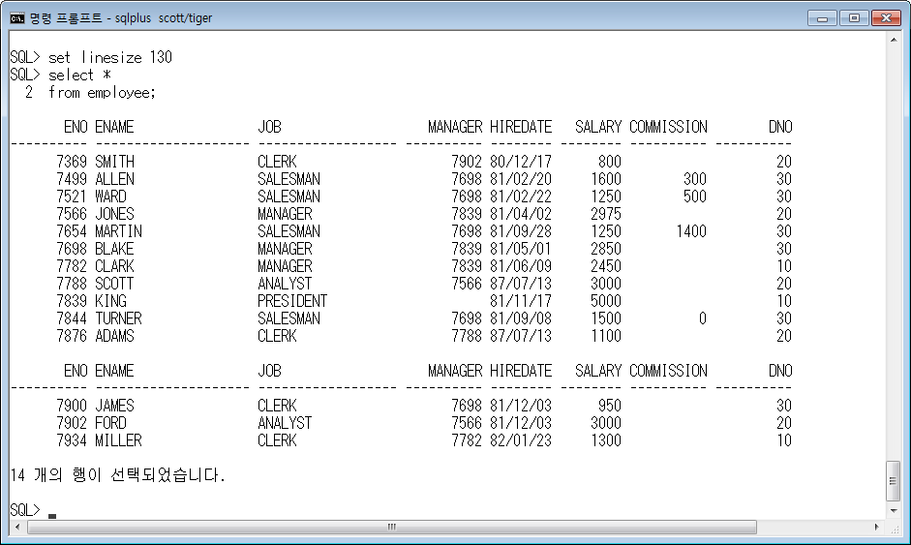
4.2 LINESIZE 변수
시스템 변수 LINESIZE 는 라인 당 출력될 문자 수를 결정합니다.

Slide 19
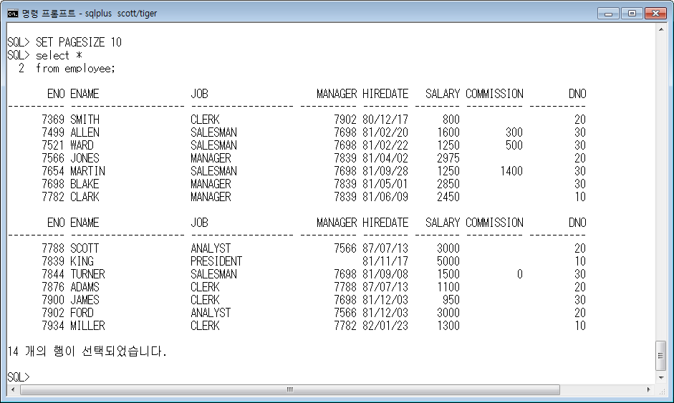
4.3 PAGESIZE 변수
출력될 수 있는 페이지의 크기를 설정하는 변수

